Slide 1

РЕГИОНАЛЬНЫЙ РЕСУРСНЫЙ
ЦЕНТР ПО ПОДДЕРЖКЕ
ДОБРОВОЛЬЧЕСТВА
СМОЛЕНСКОЙ ОБЛАСТИ
#РЦД67 #ВолонтерыСмоленщины #добро67 #МолодыДушой67

Slide 2
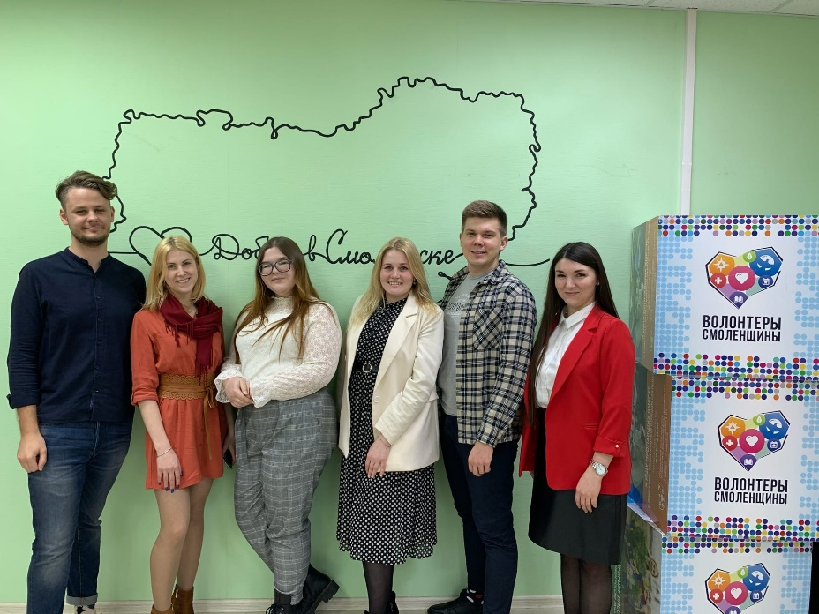
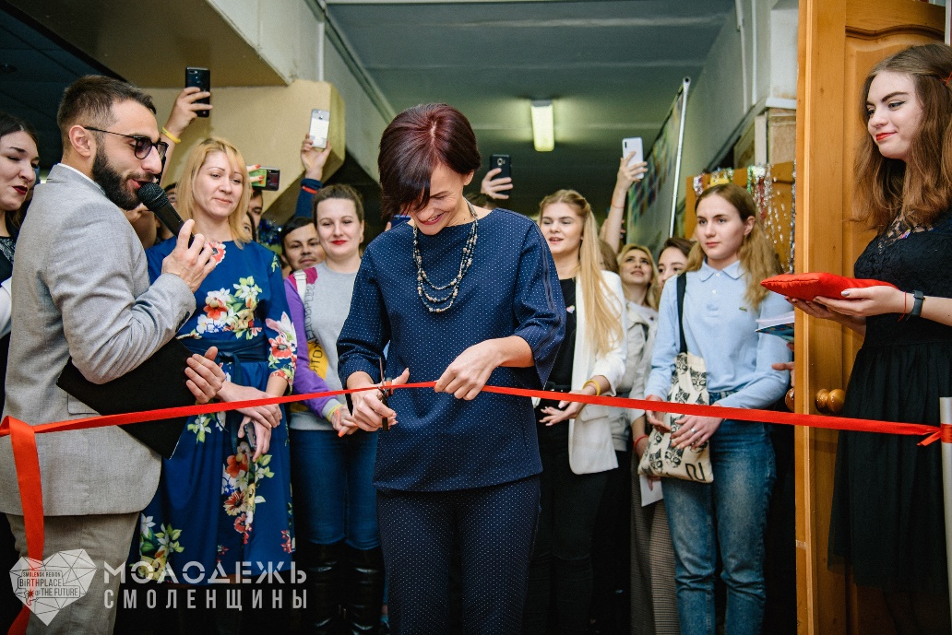


РАЗВИТИЕ
В соответствии с распоряжением Администрации Смоленской области в марте 2018 создан Межведомственный совет по развитию добровольчества (волонтерства) и социально ориентированных некоммерческих организаций на территории Смоленской области.
Аналогичные совещательные органы созданы во всех органах местного самоуправления муниципальных образований Смоленской области.
В марте 2019 волонтерский центр реорганизован в Региональный ресурсный центр поддержки добровольчества (волонтерства) как отдел центра-музея.
В 2020 году РЦД67 получил членство Ассоциации волонтерских центров, а в 2021 прошел сертификацию с рекомендацией создать центр «Молоды душой»
РЕГИОНАЛЬНЫЙ РЕСУРСНЫЙ
ЦЕНТР ПО ПОДДЕРЖКЕ
ДОБРОВОЛЬЧЕСТВА
СМОЛЕНСКОЙ ОБЛАСТИ

Slide 3







СУБЪЕКТЫ ВОЛОНТЕРСКОЙ ДЕЯТЕЛЬНОСТИ
СУБЪЕКТЫ ВОЛОНТЕРСКОЙ ДЕЯТЕЛЬНОСТИ
школьники
молодежь
корпоративные волонтеры
РЕГИОНАЛЬНЫЙ РЕСУРСНЫЙ
ЦЕНТР ПО ПОДДЕРЖКЕ
ДОБРОВОЛЬЧЕСТВА
СМОЛЕНСКОЙ ОБЛАСТИ
семейное волонтерство
серебряное
волонтерство

Slide 4

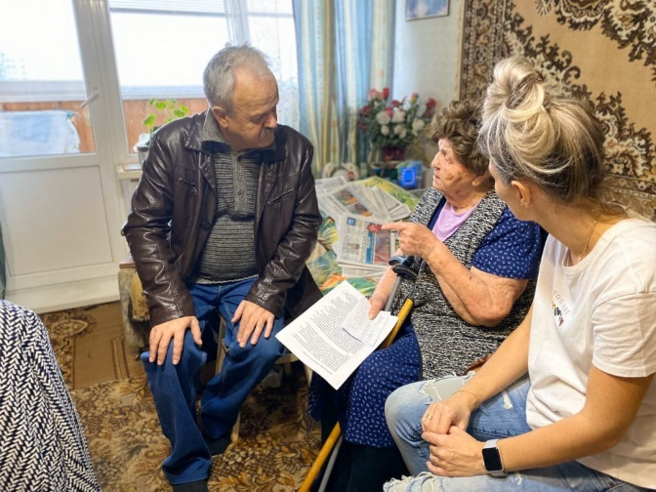
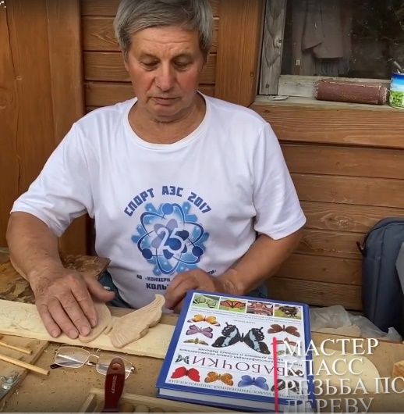
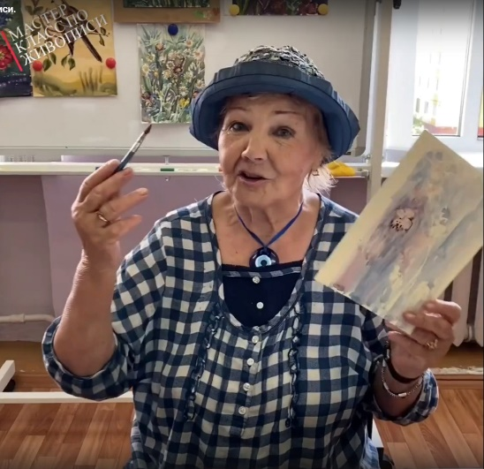
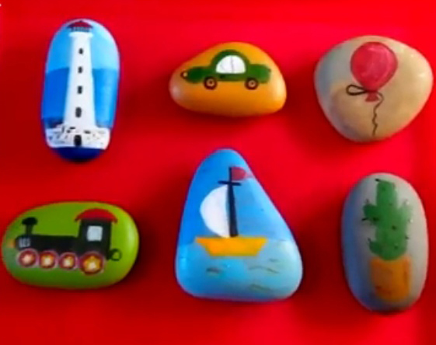
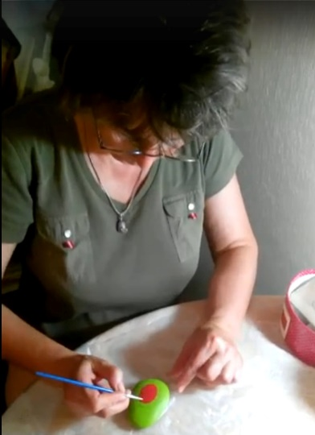
ДЕЯТЕЛЬНОСТЬ.
«МОЛОДЫ ДУШОЙ»
2020 – волонтерский муниципальный штаб г. Десногорска подключил серебряных волонтеров к акции «Снежный десант»
РЕГИОНАЛЬНЫЙ РЕСУРСНЫЙ
ЦЕНТР ПО ПОДДЕРЖКЕ
ДОБРОВОЛЬЧЕСТВА
СМОЛЕНСКОЙ ОБЛАСТИ
2020 – в период пандемии серебряные волонтеры г. Десногорска стали организаторами серии онлайн-мастер-классов «Поделки-посиделки»

Slide 5
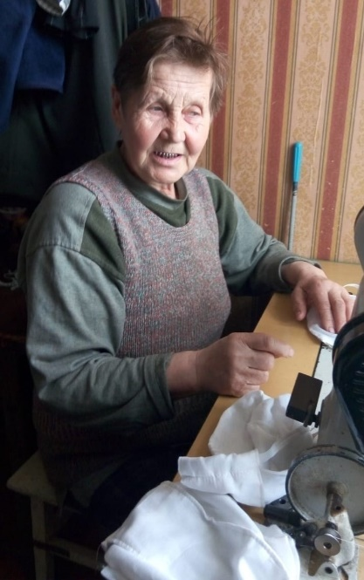
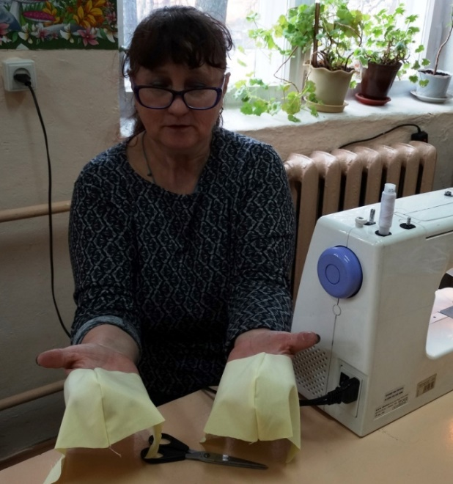
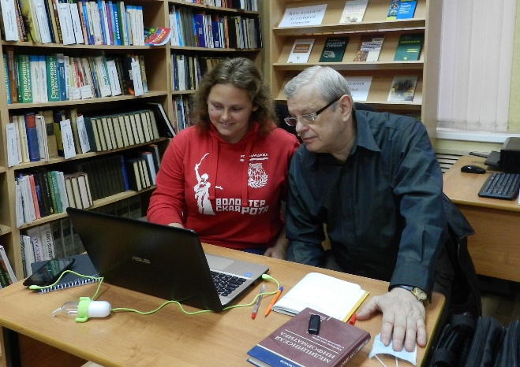
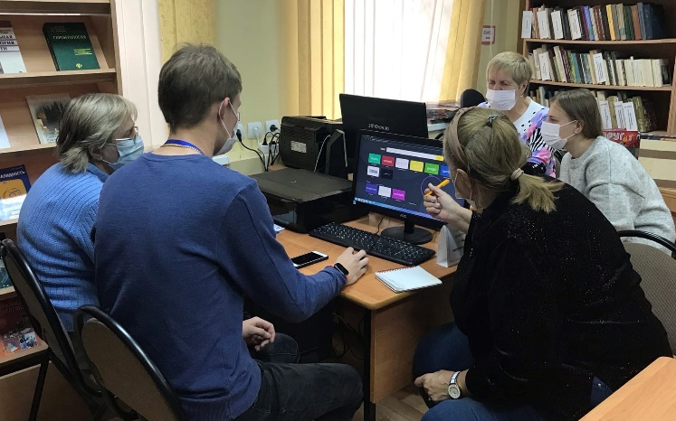
ДЕЯТЕЛЬНОСТЬ.
«МОЛОДЫ ДУШОЙ»
2020 - в рамках акции РЦД67 #ДоброеДело, когда каждый волонтер мог рассказать
о своей деятельности в период пандемии, мы познакомились с серебряными волонтерами г. Велижа,
которые шьют бесплатные многоразовые маски для жителей города.
2020 – волонтерами РЦД67 совместно с городской библиотекой было организовано обучение пожилых людей компьютерной грамотности. В ходе общения, пенсионеры узнали о волонтерстве и смогли завести электронную книжку на ЕИС «DOBRO.RU»
РЕГИОНАЛЬНЫЙ РЕСУРСНЫЙ
ЦЕНТР ПО ПОДДЕРЖКЕ
ДОБРОВОЛЬЧЕСТВА
СМОЛЕНСКОЙ ОБЛАСТИ
2020 - соглашение с СОГБУ «Комплексный центр социального обслуживания населения» на предмет организации и проведения совместных мероприятий с серебряными волонтерами центра при улучшении эпидемиологической ситуации

Slide 6
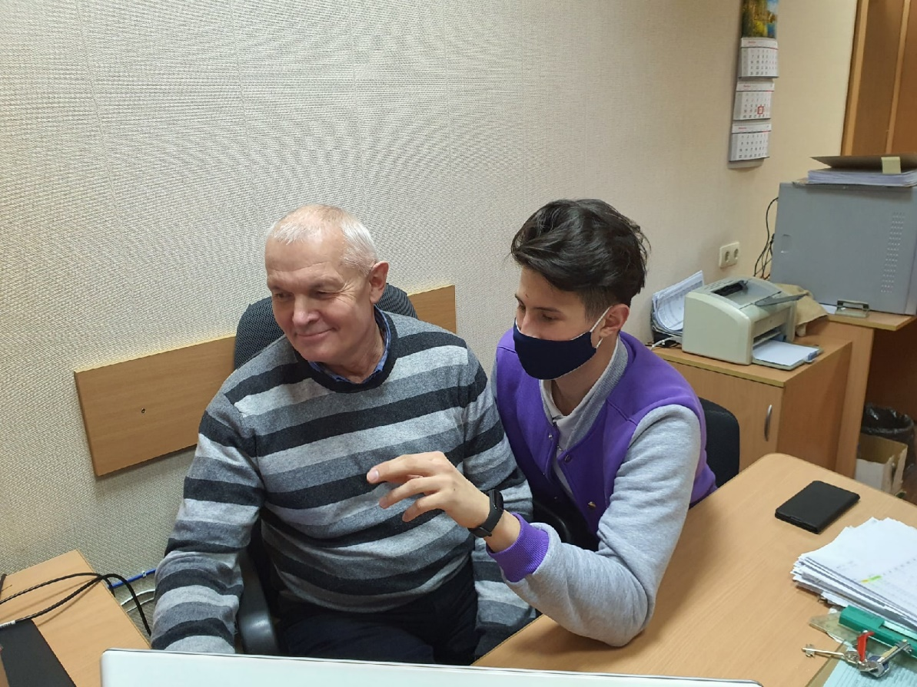
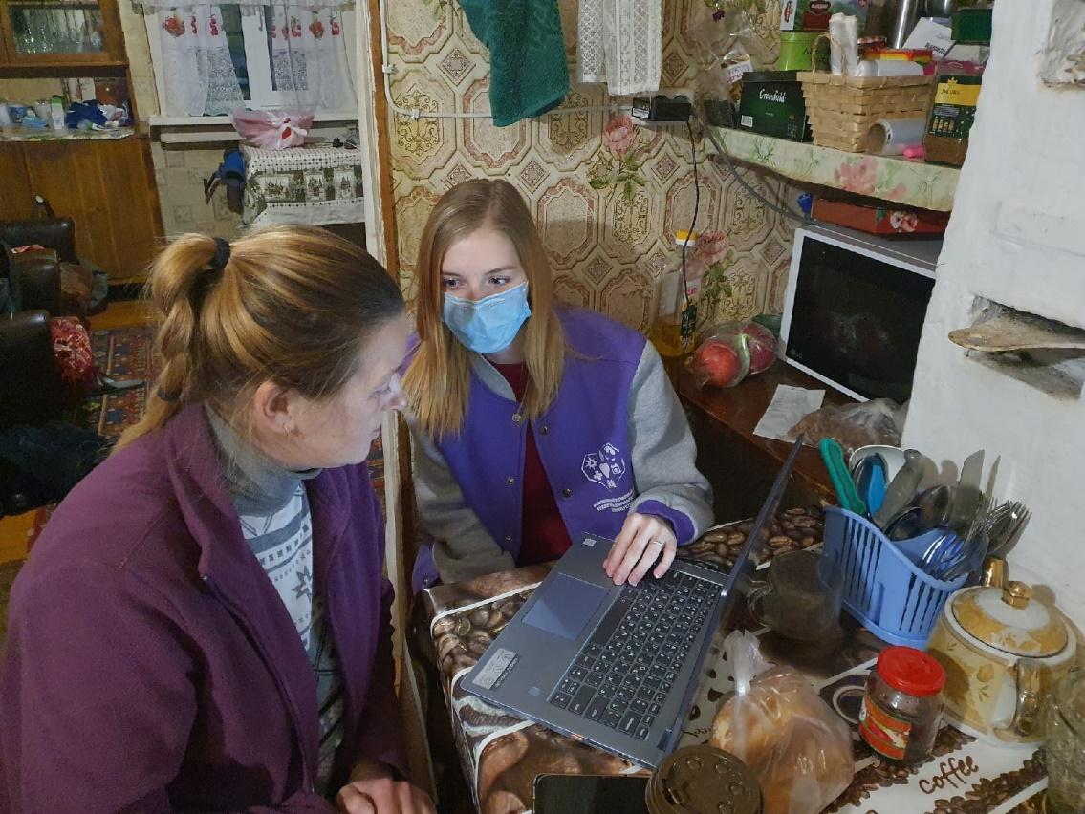
ДЕЯТЕЛЬНОСТЬ.
«МОЛОДЫ ДУШОЙ»
В 2021 году продолжилось обучение старшего поколения компьютерной грамотности. Сделано это был с соблюдением всех эпидемиологических норм, чтобы снизить риски
В 2022 году в планах развитие данного направления
РЕГИОНАЛЬНЫЙ РЕСУРСНЫЙ
ЦЕНТР ПО ПОДДЕРЖКЕ
ДОБРОВОЛЬЧЕСТВА
СМОЛЕНСКОЙ ОБЛАСТИ

Slide 7
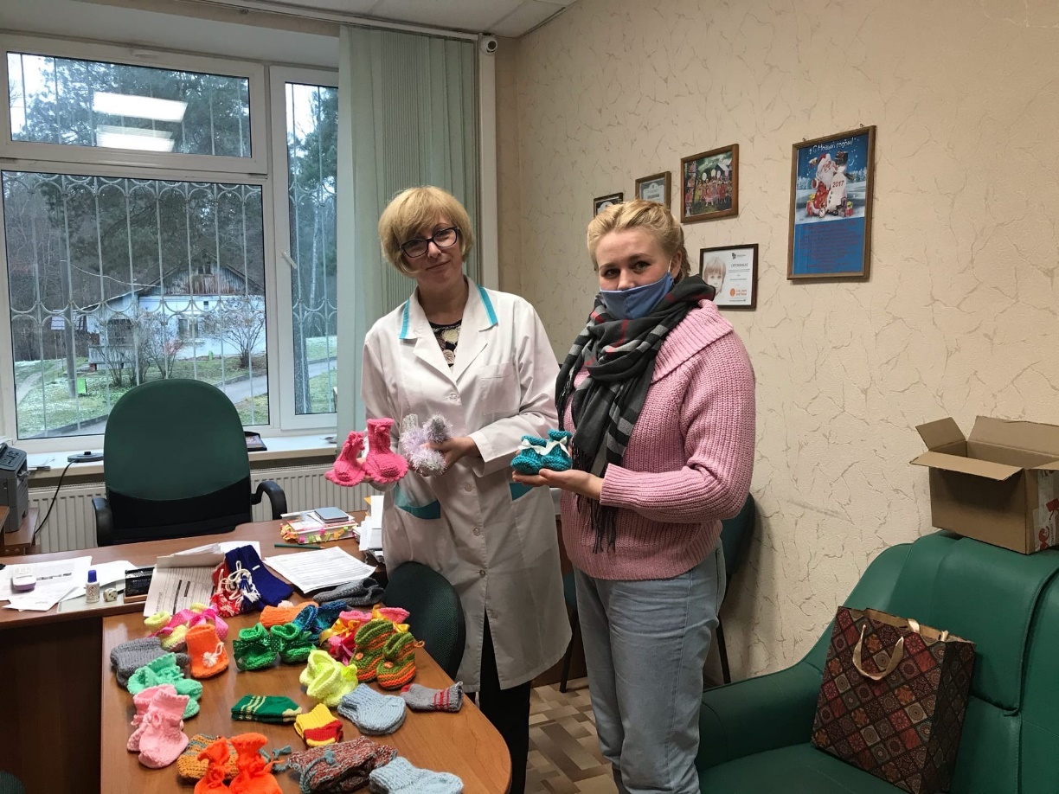
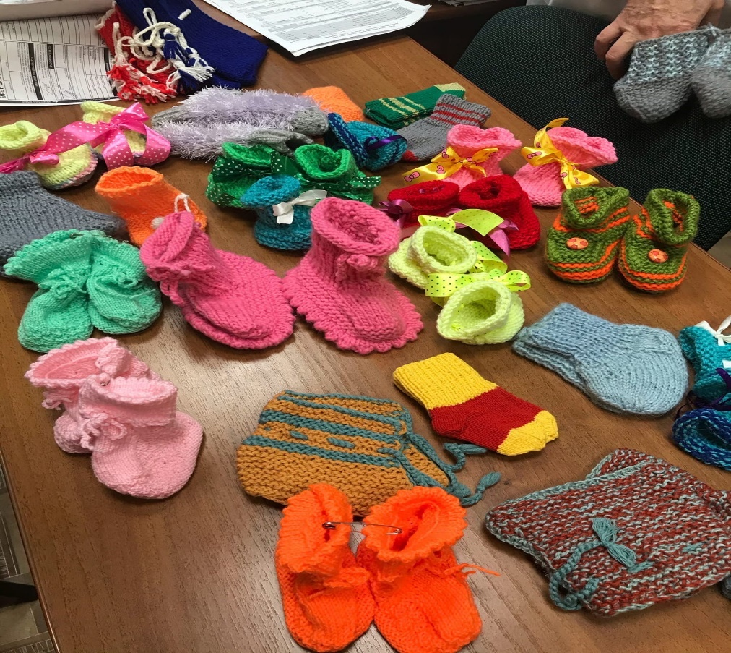
ДЕЯТЕЛЬНОСТЬ.
«МОЛОДЫ ДУШОЙ»
В 2020 совместно с серебряными волонтерами из социальной библиотеки №8 была проведена акция «Теплые пяточки»
Серебряные волонтеры связали пинетки для детей и передали их в дом малютки. В 2022 году планируется акция «доброе рождество», в которой серебряные волонтеры смогут связать не только пинетки, но и носки и игрушки для жителей детских домов
РЕГИОНАЛЬНЫЙ РЕСУРСНЫЙ
ЦЕНТР ПО ПОДДЕРЖКЕ
ДОБРОВОЛЬЧЕСТВА
СМОЛЕНСКОЙ ОБЛАСТИ

Slide 8
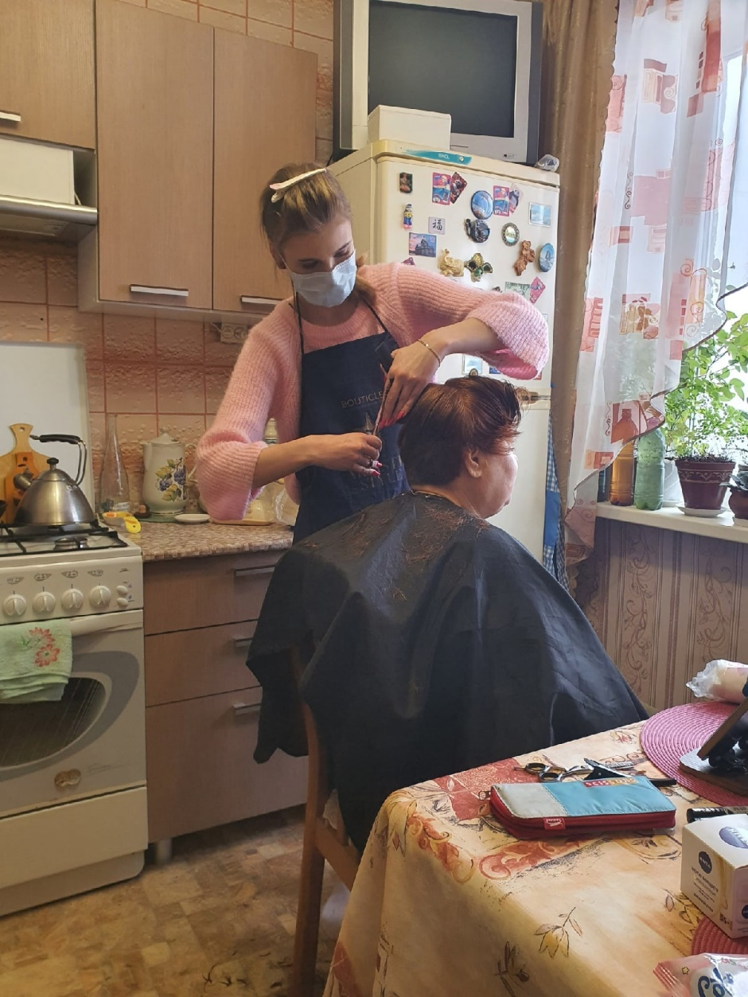
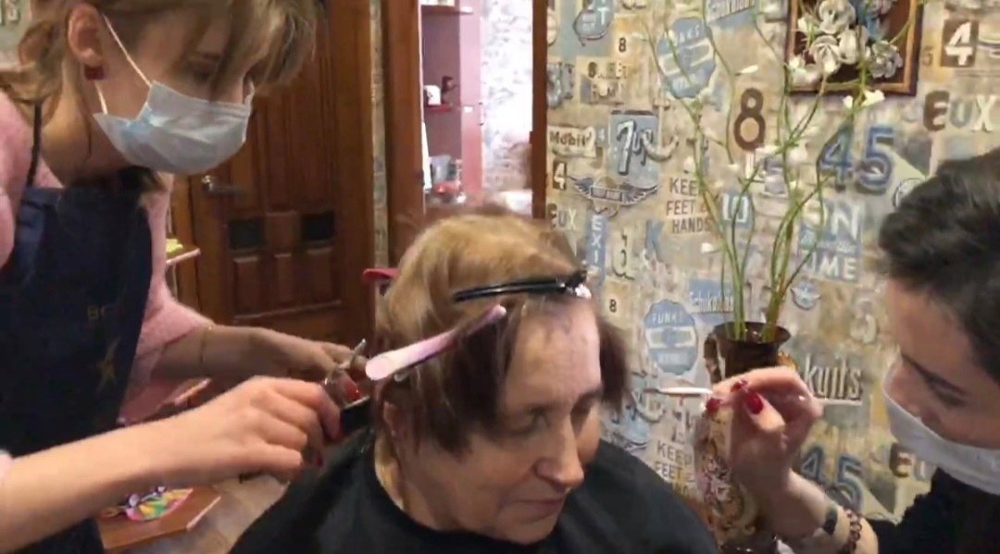
ДЕЯТЕЛЬНОСТЬ.
«МОЛОДЫ ДУШОЙ»
В преддверии 8 марта 2021 прошла акция «День красоты» - акция позволяющая серебряным волонтерам преобразиться.
Волонтеры-стилисты подстригали и красили старшее поколение. Акция также планируется и на 2022 год
РЕГИОНАЛЬНЫЙ РЕСУРСНЫЙ
ЦЕНТР ПО ПОДДЕРЖКЕ
ДОБРОВОЛЬЧЕСТВА
СМОЛЕНСКОЙ ОБЛАСТИ

Slide 9
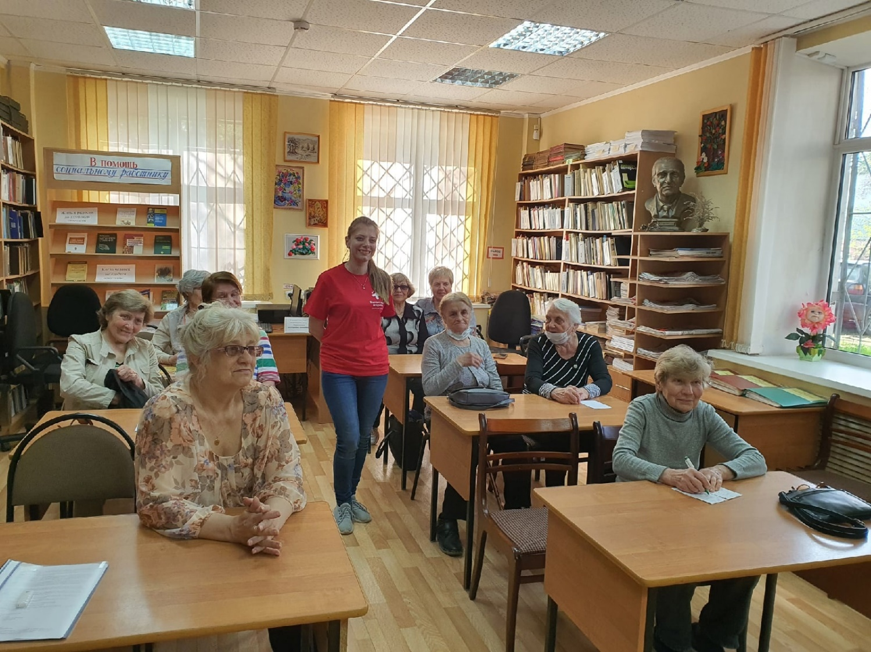
ДЕЯТЕЛЬНОСТЬ.
«МОЛОДЫ ДУШОЙ»
2021 - на базе социальной библиотеки № 8 волонтеры-медики выступили перед серебряными волонтерами с рассказом о том, как вести здоровый образ жизни.
В 2022 году конференции о здоровом образе жизни станут еще более актуальными, волонтеры – медики планируют обучить старшее поколение, как правильно заниматься скандинавской ходьбой, делать правильно зарядку и как готовить вкусную, но полезную еду
Волонтеры смогли задать вопросы, которые их интересовали и получить грамотный ответ от студентов Смоленской медицинской академии
РЕГИОНАЛЬНЫЙ РЕСУРСНЫЙ
ЦЕНТР ПО ПОДДЕРЖКЕ
ДОБРОВОЛЬЧЕСТВА
СМОЛЕНСКОЙ ОБЛАСТИ

Slide 10
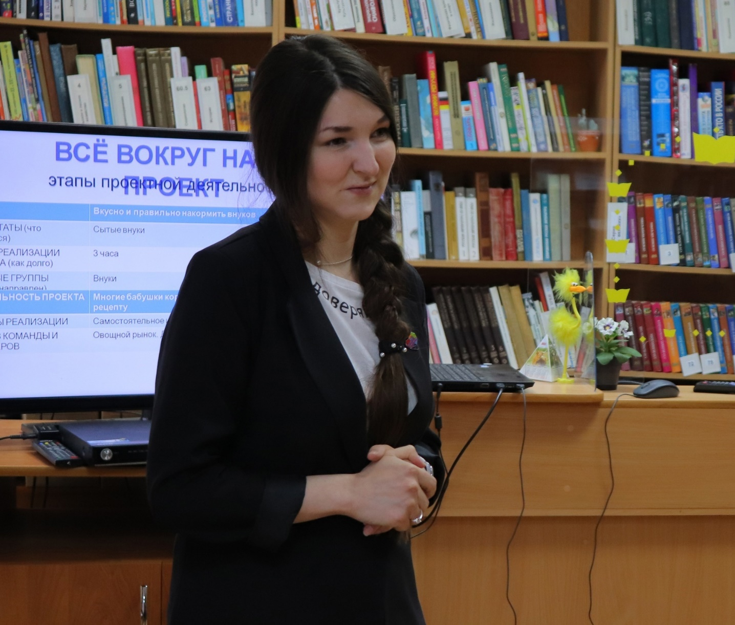
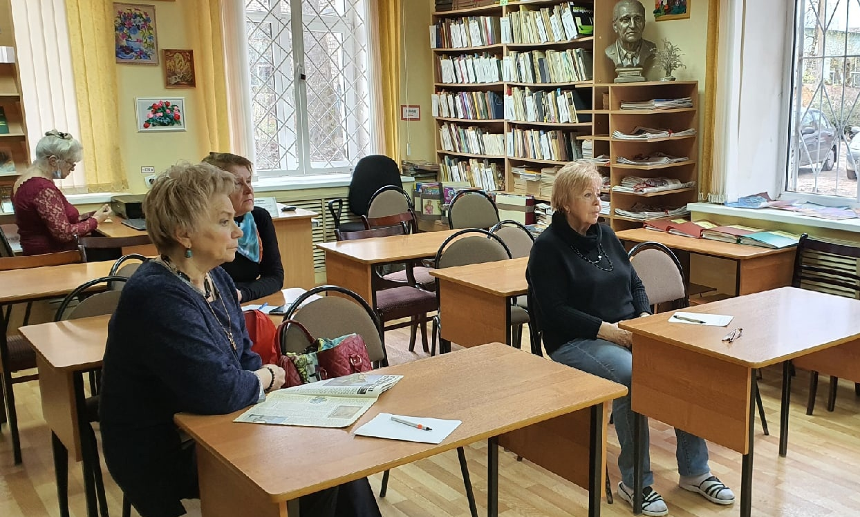
ДЕЯТЕЛЬНОСТЬ.
«МОЛОДЫ ДУШОЙ»
2021 - мастер-класс для серебряных волонтеров по написанию проектов от руководителя регионального ресурсного центра по поддержке добровольчества Смоленской области
РЕГИОНАЛЬНЫЙ РЕСУРСНЫЙ
ЦЕНТР ПО ПОДДЕРЖКЕ
ДОБРОВОЛЬЧЕСТВА
СМОЛЕНСКОЙ ОБЛАСТИ

Slide 11
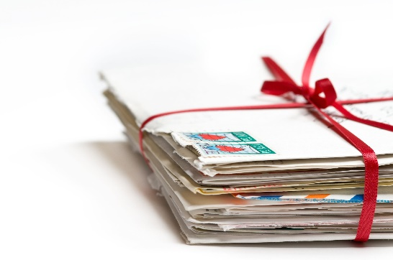

ПЛАНЫ на 2022
Наши планы на 2022:
Открыть 1 центр «Молоды душой»
Провести 24 мероприятия с серебряными волонтерами
Расширить аудиторию серебряных волонтеров
Провести 3 образовательных курса для серебряных волонтеров
РЕГИОНАЛЬНЫЙ РЕСУРСНЫЙ
ЦЕНТР ПО ПОДДЕРЖКЕ
ДОБРОВОЛЬЧЕСТВА
СМОЛЕНСКОЙ ОБЛАСТИ

Slide 12
«Ни одного дня без доброго дела!»
РЕГИОНАЛЬНЫЙ РЕСУРСНЫЙ
ЦЕНТР ПО ПОДДЕРЖКЕ
ДОБРОВОЛЬЧЕСТВА
СМОЛЕНСКОЙ ОБЛАСТИ
#РЦД67 #ВолонтерыСмоленщины #добро67

